Slide 1
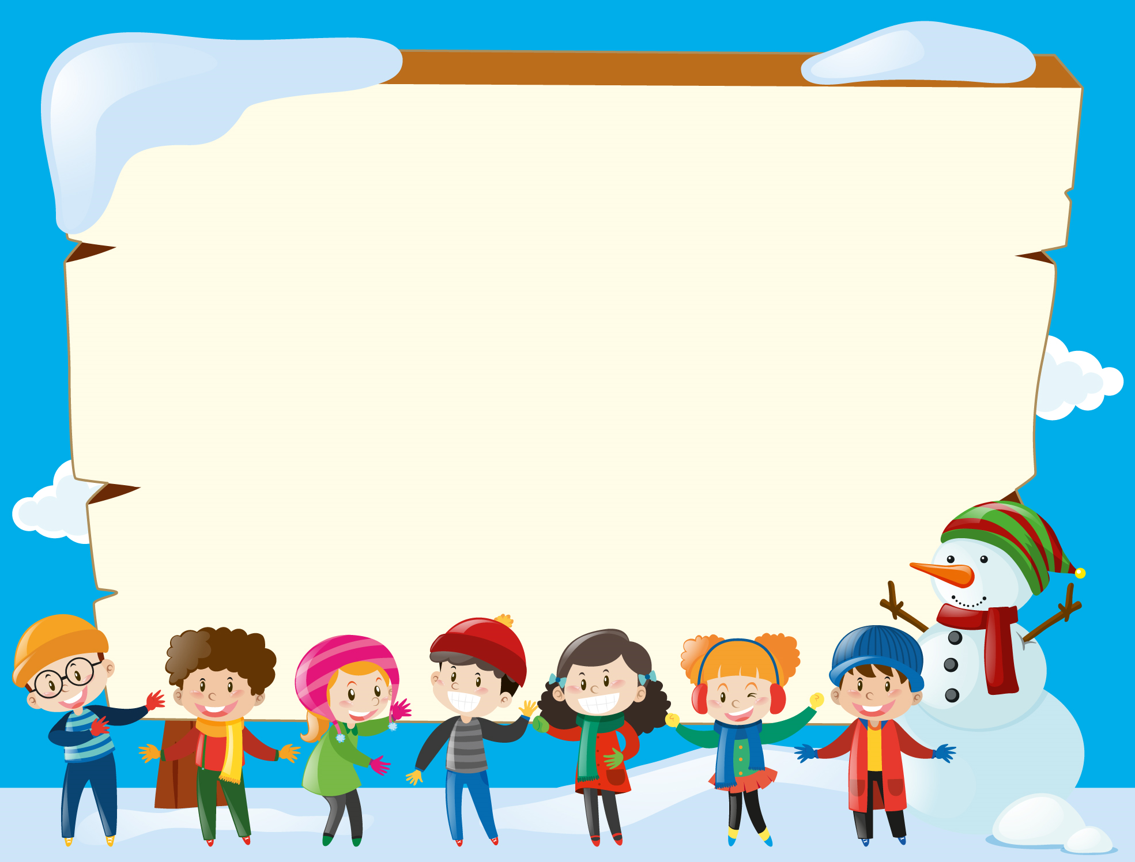
Rekenboekje Kerst
van............

Slide 2
Rekentekening
De leerlingen zitten aan de tafel. De juf of meester leest opdrachten voor die de kinderen moeten gaan uitvoeren/tekenen. De juf of meester leest het volgende voor:
In het midden van het blad staat een kerstboom.
In de kerstboom zitten 5 kerstballen.
Bij de boom liggen twee cadeautjes
Boven in de lucht hangt een ster.
Naast de boom ligt ook nog een voetbal.

Slide 3
Mijn rekentekening.

Slide 4
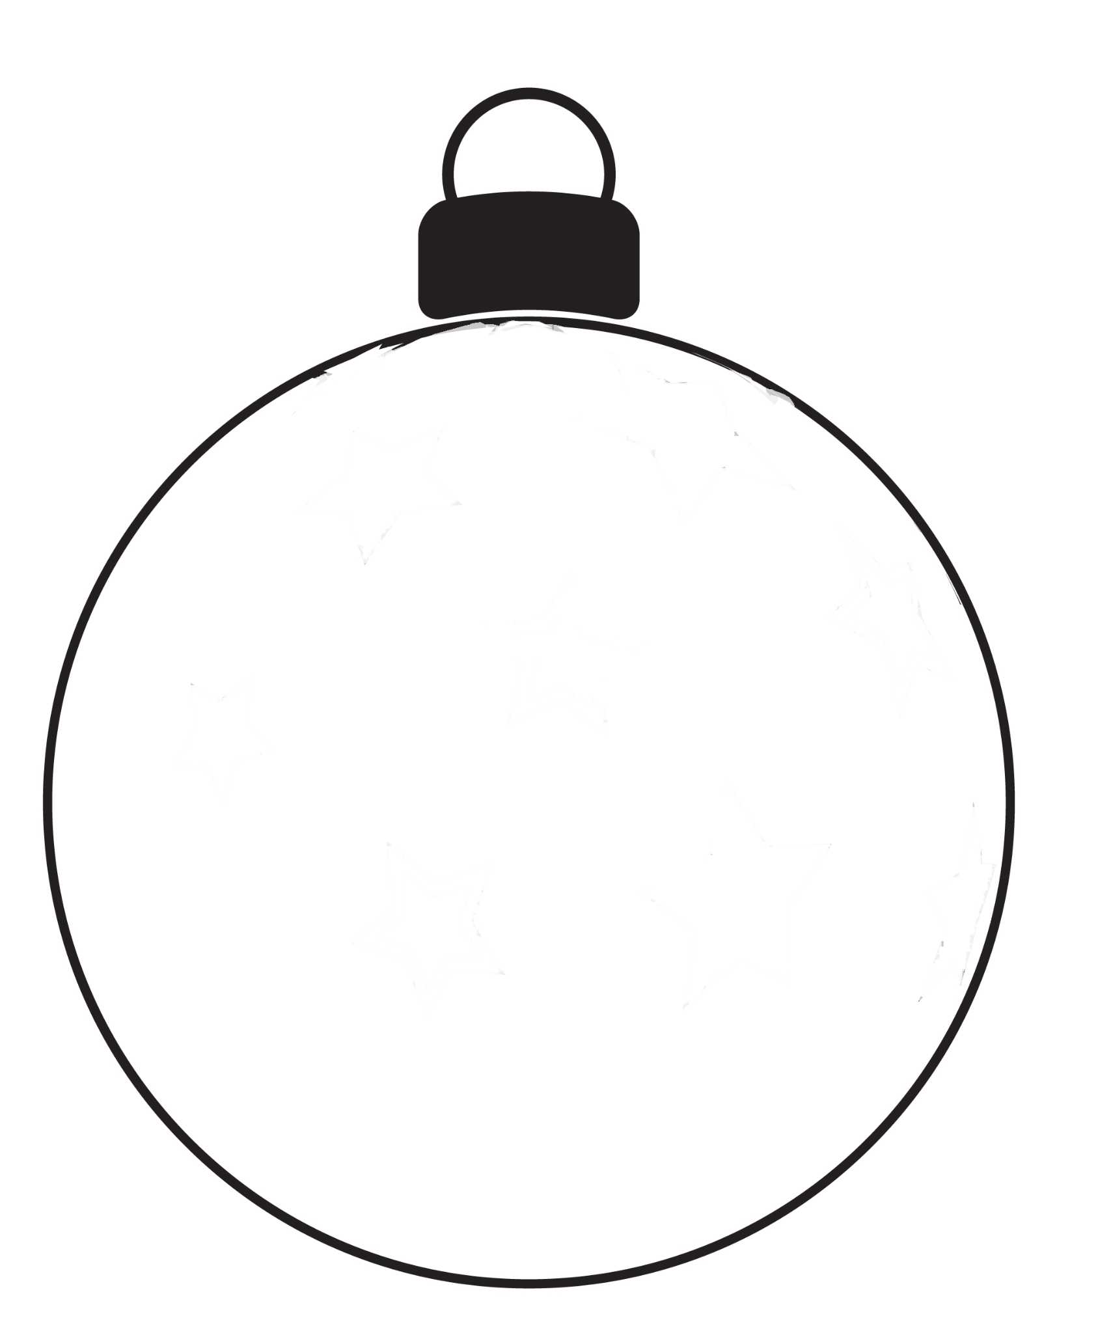
Maak de rij af.

Slide 5
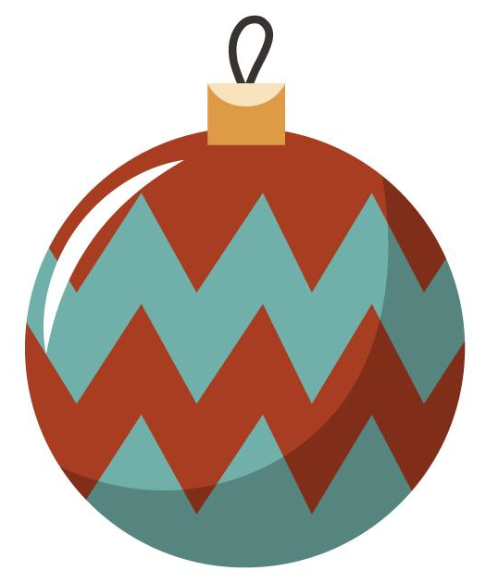
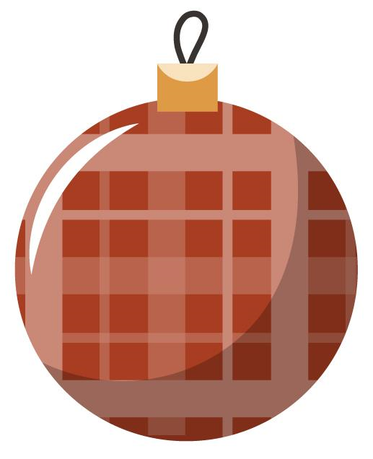
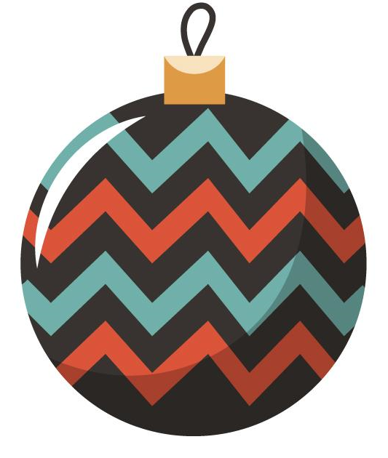
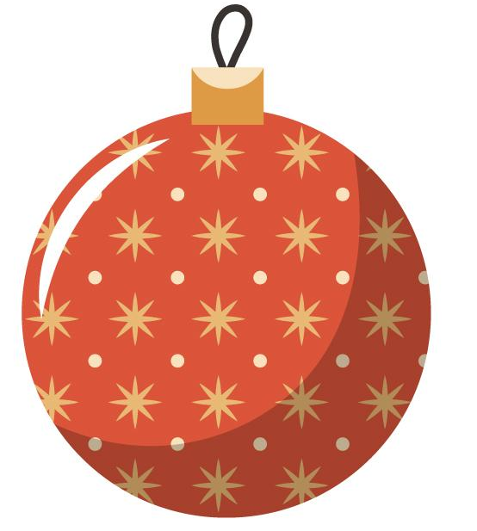
tellen maar!

Slide 6
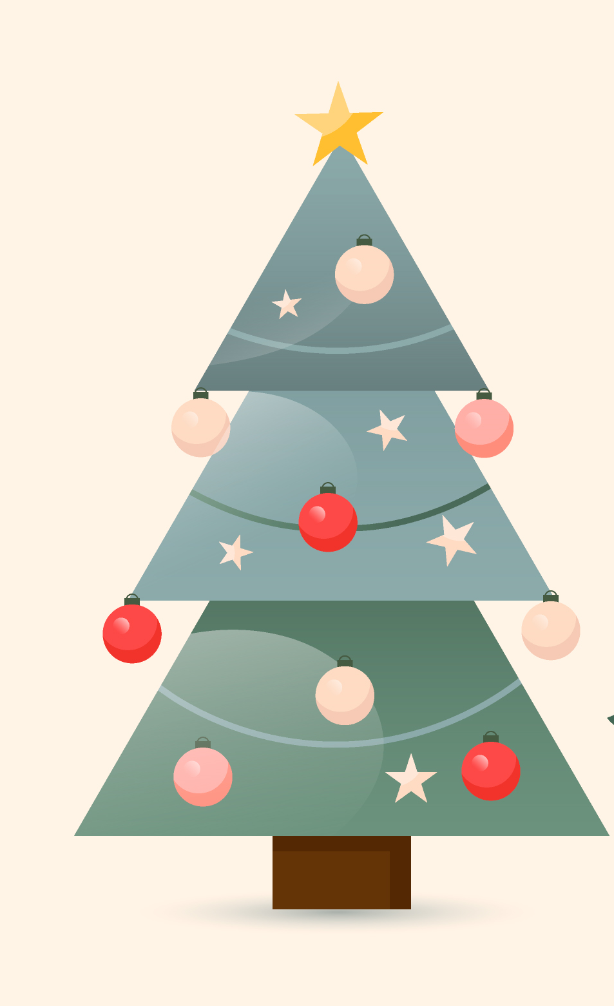
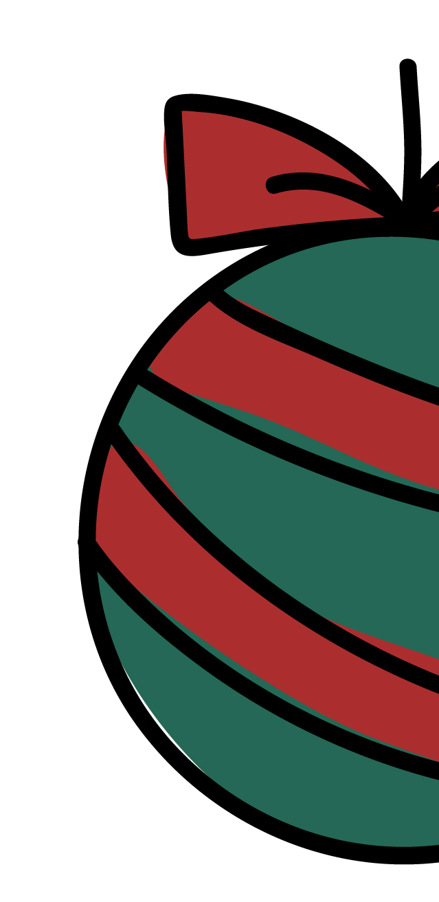

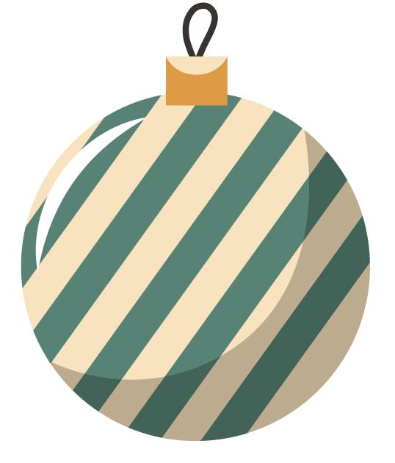


maak de tekening af.

